Slide 1
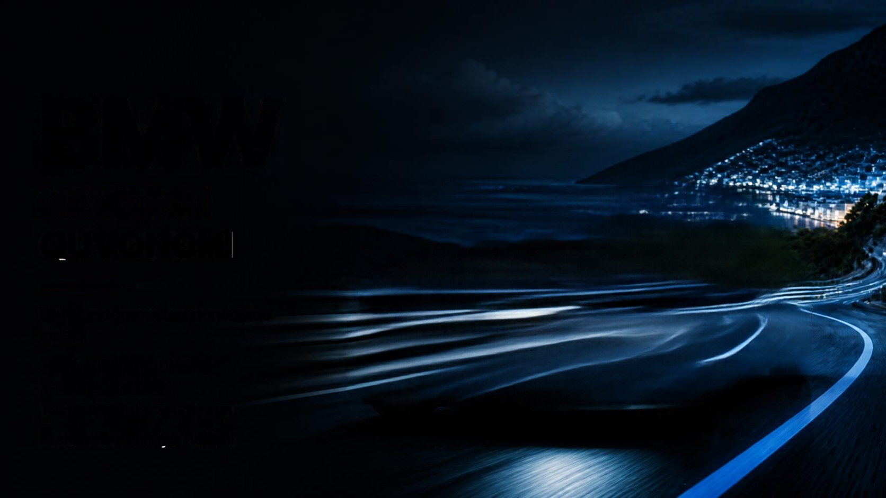
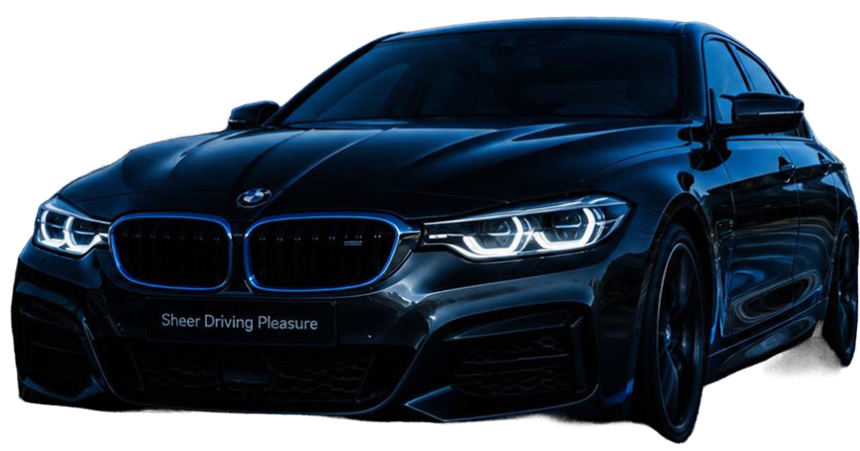
BOW
HAYDASH
QUVONCHI
BMW avtomobbillari dunyosiga kirish
Tarix, mashhur modellar
va innovatsiyalar
Texnologiyalar va dizayn
Elektromobilik yo’nalishi

Slide 2


KOMPANIYA
TARIXI
1916 yıl: Bayerische Motoren Werke tashkil topdi
Dastlab samolyot dvigatellari ishlab chiqarilgan
1928 yıl: birinchi avtomobil ishlab chiqarish boshlandi
Aylana ichidagi ko’k-oq rang brendning timsoli

Slide 3
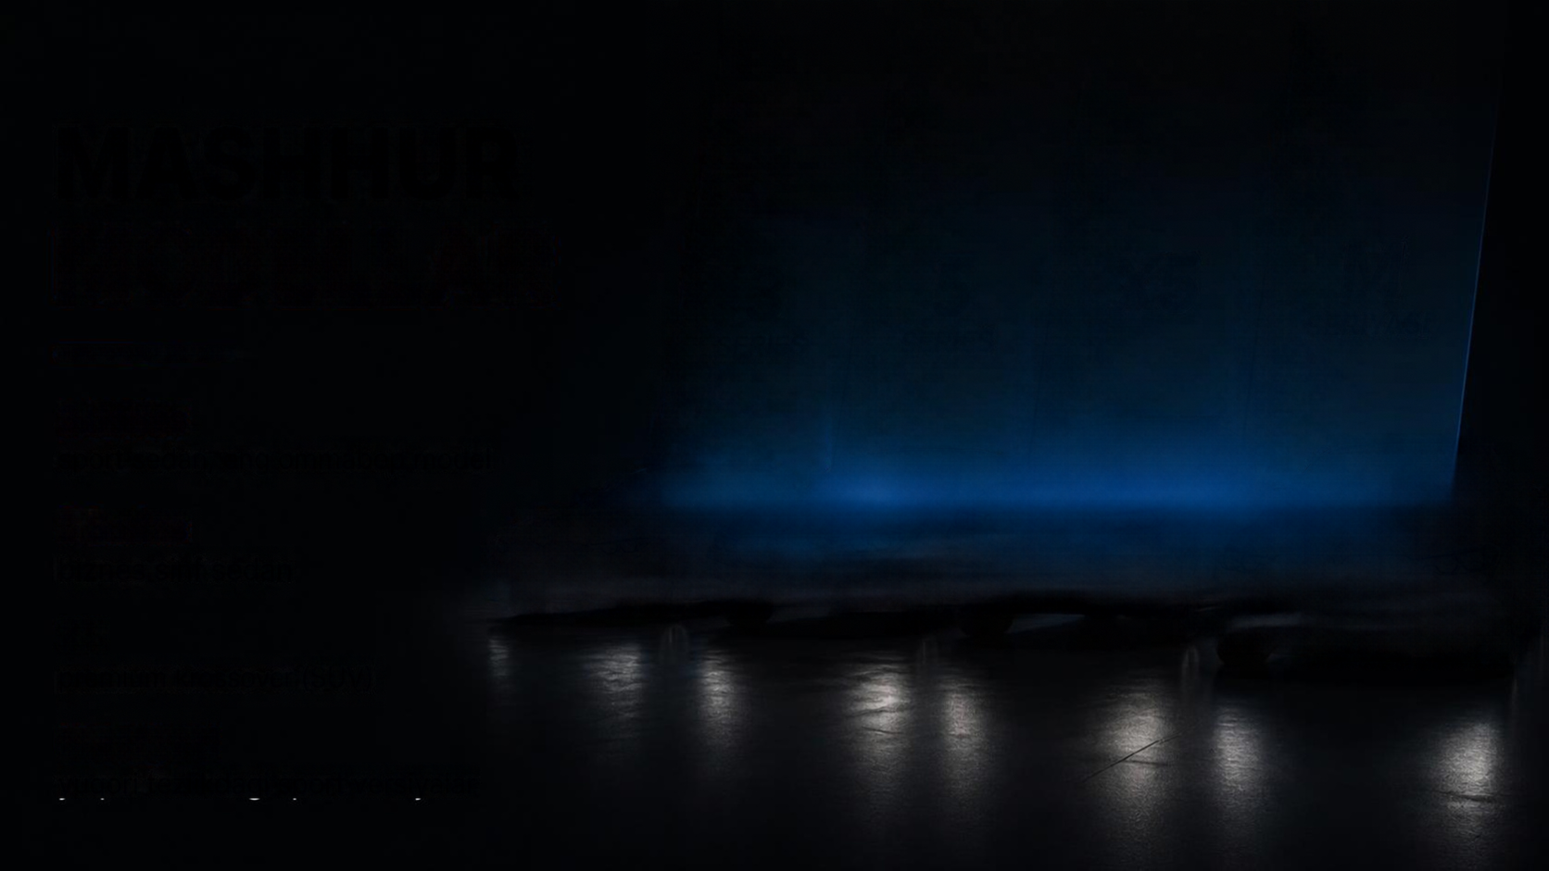




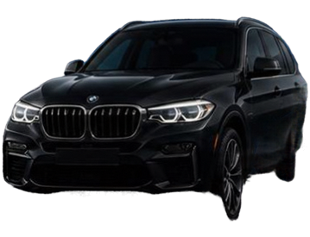
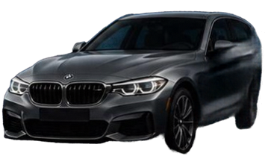
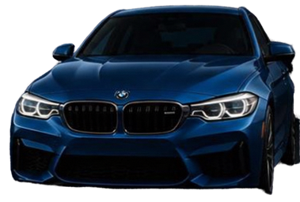
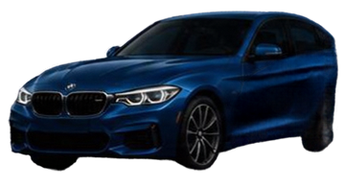
MASHHUR
MODELLAR
M
3
5
X5
SERIYASI
SERIES
SERIES
3 Series
sport sedan, eng ommabop model
5 Series
biznes sinf sedan
X5
premium krossover (SUV)
M seriyasi
yuqori tezlikdagi sport versiyalar

Slide 4
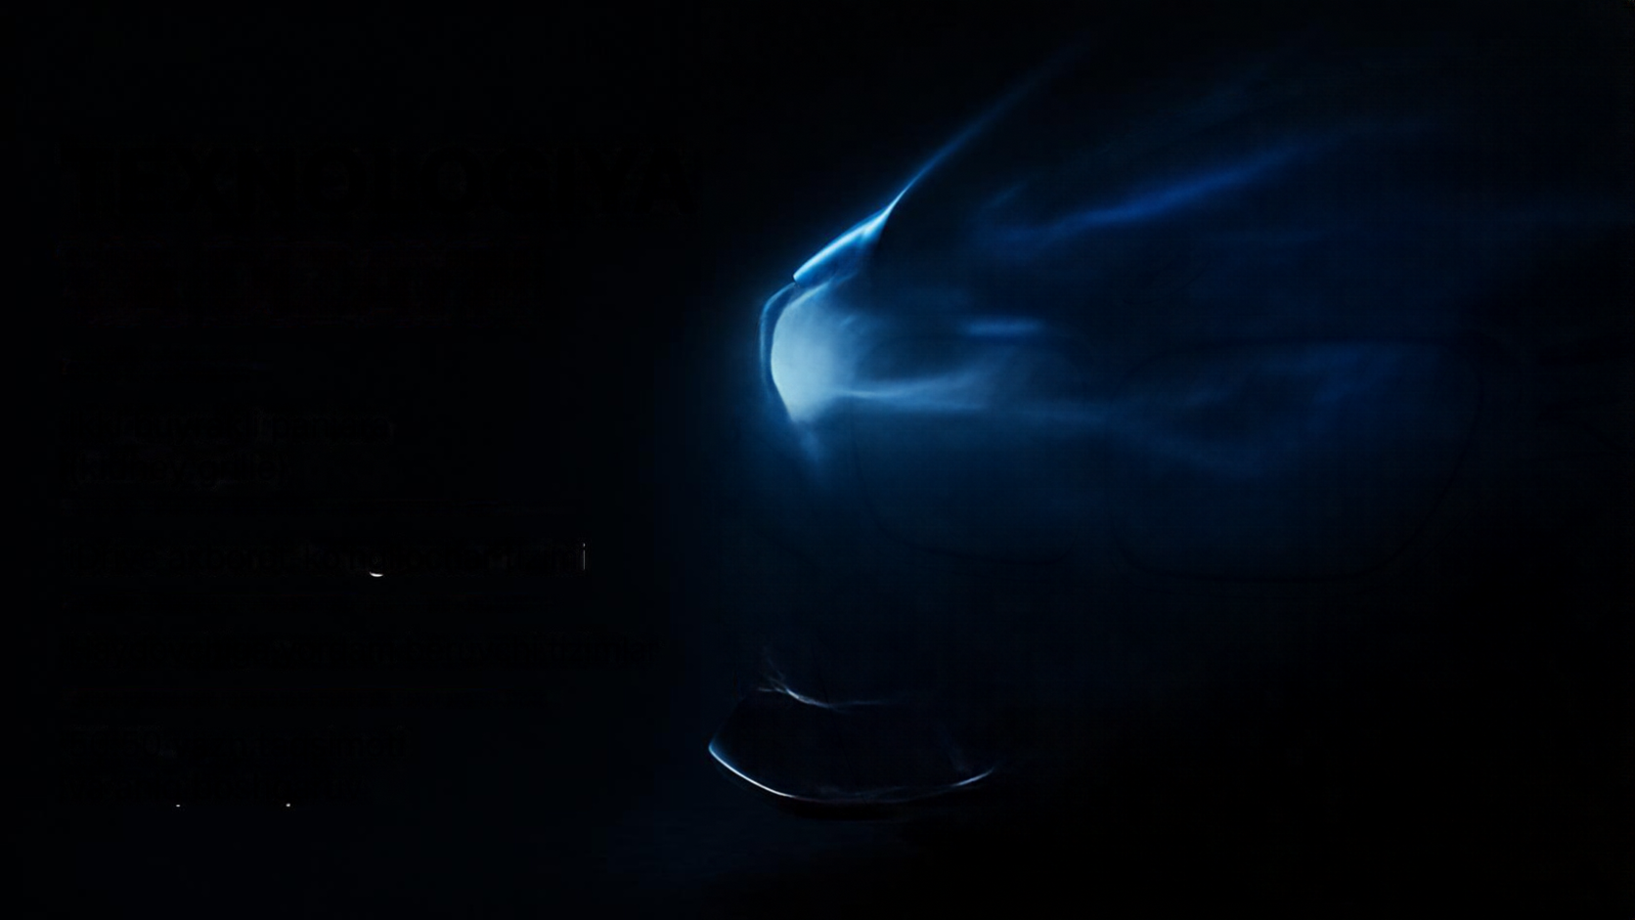
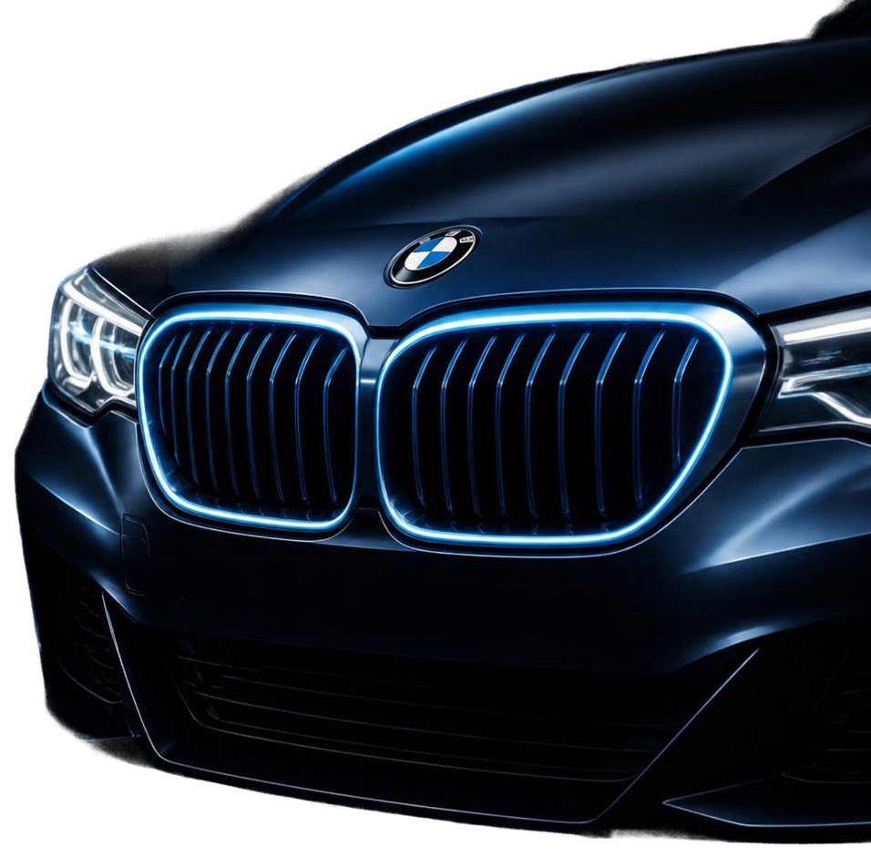

TEXNOLOGIYA
VA DIZAYN
Ikki buyrakli panjara (kidney grille)
iDrive axborot-ko'ngilochar tizimi
Hay dovchiga yordam beruvchi tizimlar
50:50 vazn taqsimoti va aniq boshqaruv

Slide 5
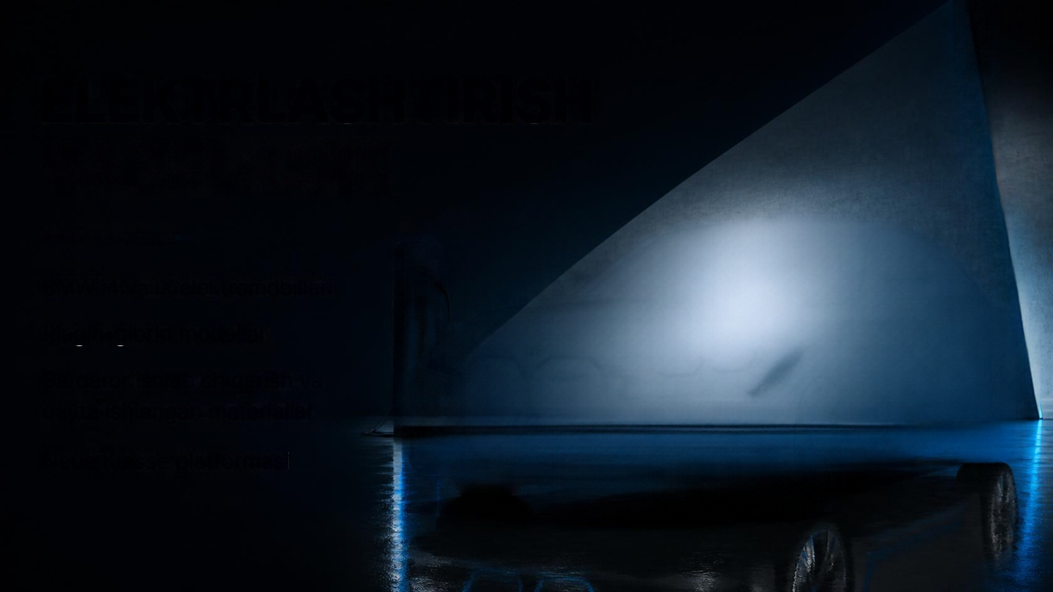

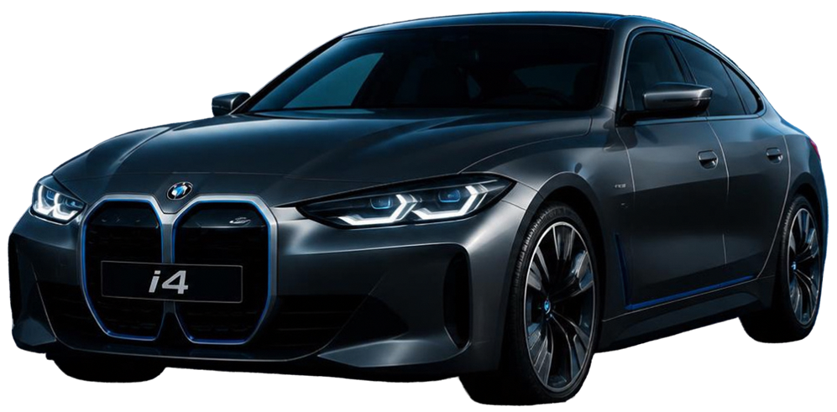

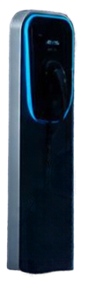
ELEKTRLASHTIRISH
VA KELAJAK
BMW i4 va iX elektromobillari
Plagin-gibrid modellar
Barqaror ishlab chiqarish va qayta ishlangan materiallar
Neue Klasse platformasi

Slide 6
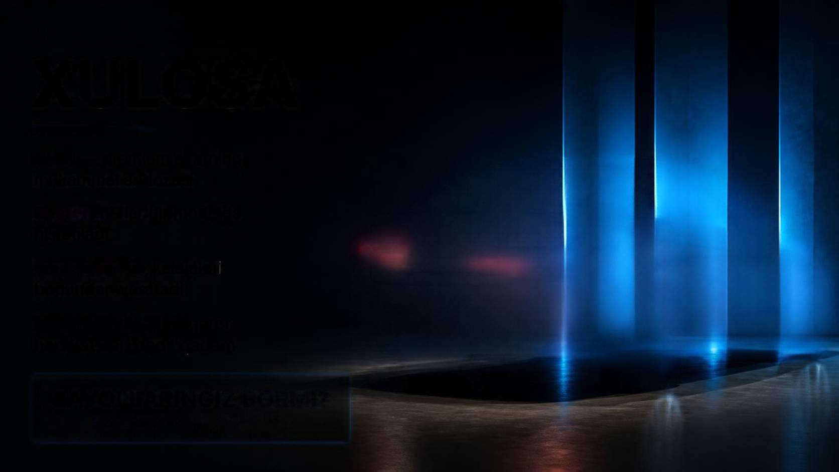

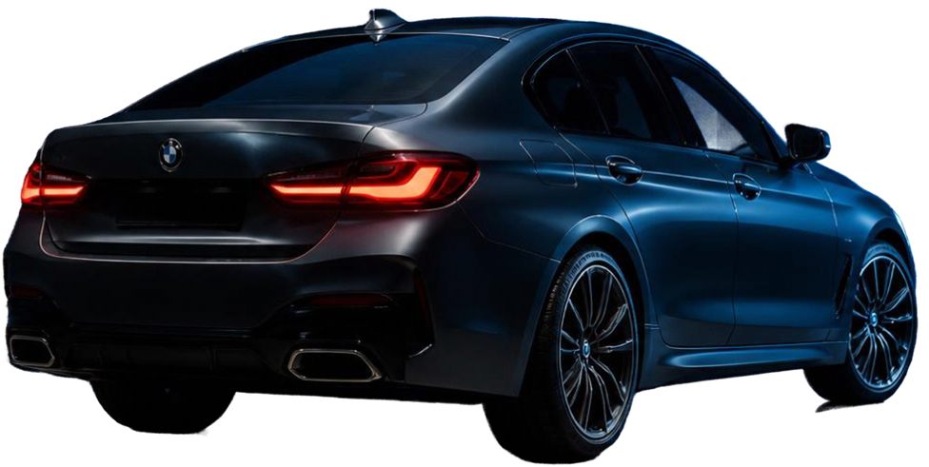

XULOSA
BMW — premium sifatning mukammal andozasi
Sport ruhi har bir modelda his etiladi
Innovatsiyalar kelajakni bugundan yaratadi
Elektromobillik barqaror harakat sari dadil qadam
SAVOLLARINGIZ BORMI?
- SO'RASHINGIZ MUMKIN -

